Slide 1
Samsung Innovation Campus

Slide 2
AI – AgroInsight
Data Wizards Gang
Alejandro Cardona
José Luis Camarena
Oscar Pérez
Carlos G. Rodríguez Ch.
Justin Williams

Slide 3
AI – AgroInsight
APARTADO 1. Problemática
APARTADO 2. Solución
APARTADO 3. Funcionamiento
Notes:
Note:

Slide 4
Problemática

Slide 5
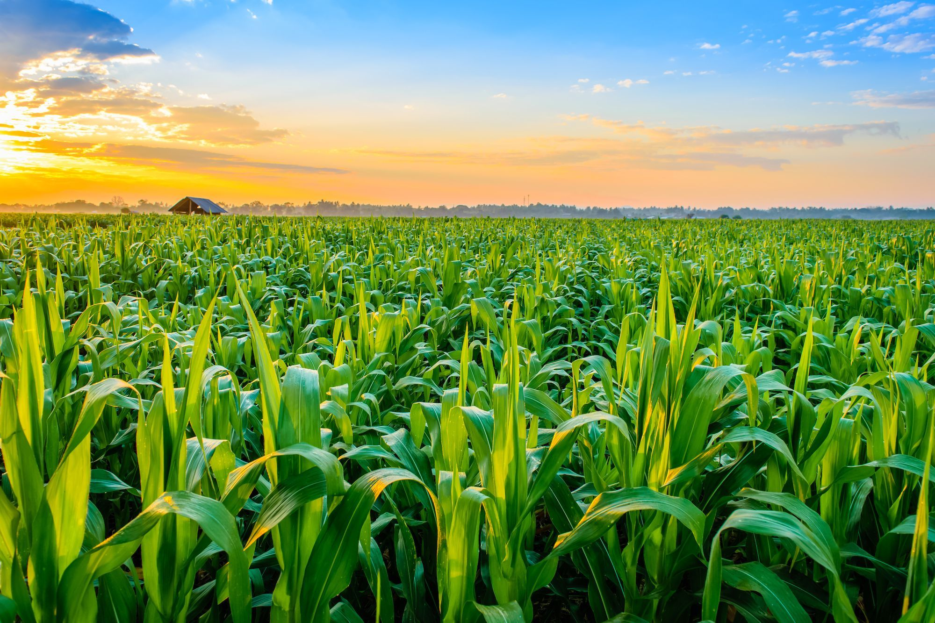
Problemática
La agricultura es un pilar fundamental para la seguridad alimentaria y el desarrollo económico en muchos países. Sin embargo, en diversas regiones, los agricultores enfrentan problemas significativos debido a la desinformación y la falta de acceso a tecnologías adecuadas. La desinformación puede llevar a prácticas agrícolas ineficientes, el uso inapropiado de pesticidas y fertilizantes, y la mala gestión de recursos naturales, lo que agrava la inseguridad alimentaria y afecta negativamente a las economías locales.

Slide 6
Solución

Slide 7

Solución
¿Qué es AgroInsight y como beneficia?
Utilizar un chatbot que le permita a los usuarios introducir sus dudas sobre como se ven sus plantas y puedan recibir ayuda con consejos para buscar un tratamiento en contra de plagas o demás incidentes que puedan sufrir. Permitiendo así atención y apoyo en todo momento al sector de la agricultura.

Slide 8
Funcionamiento

Slide 9
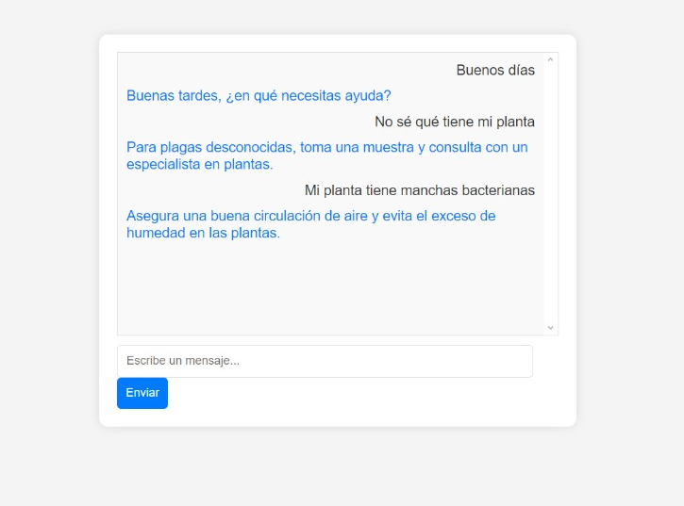
Funcionamiento
¿Como funciona?
El usuario accede a una interfaz sencilla y accesible al chatbot y agrega sus consultas o dudas sobre la condición de su planta, a lo que el chatbot responde con una serie de consejos apropiados para la resolución de la duda del usuario.

